Slide 1
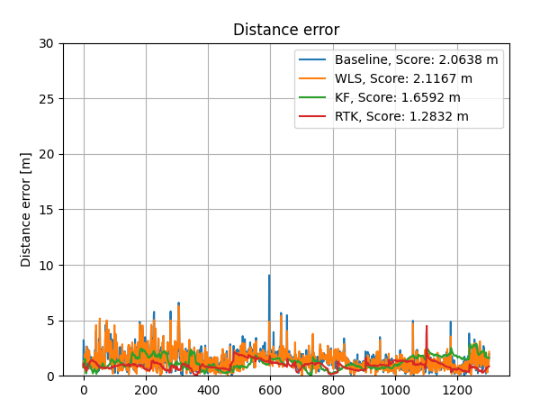
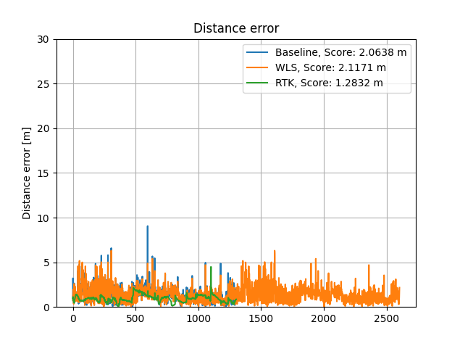
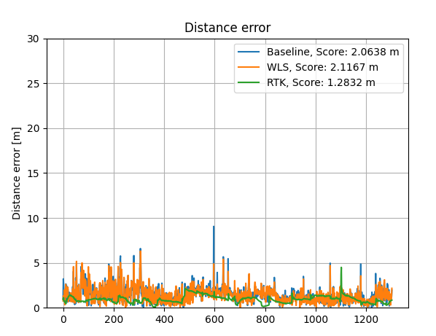
D:\DATN_20232\Code\GNSS-Positioning\data\2020-06-25-00-34-us-ca-mtv-sb-101\pixel4xl
WLS từ ecef
WLS từ enu
Lỗi debug ở đây là từ enu thì đã nội suy thêm điểm và tăng thêm số điểm do đó làm cho sai số lớn hơn và nhiều điểm hơn so với ECEF
Sau khi đã fix

Slide 2
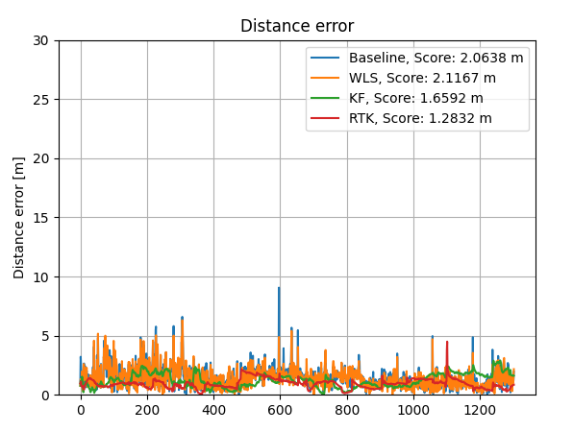
D:\DATN_20232\Code\GNSS-Positioning\data\2020-06-25-00-34-us-ca-mtv-sb-101\pixel4xl
Thêm x_wls, v_wls, cov_x, cov_v = exclude_interpolate_outlier(x_wls, v_wls, cov_x, cov_v) vào k thấy làm cho tăng độ chính xác nhưng chỉ đối với têpk mất data, chứ mất data phải thực hiện nội suy đã
Có inter
Không có inter

Slide 3
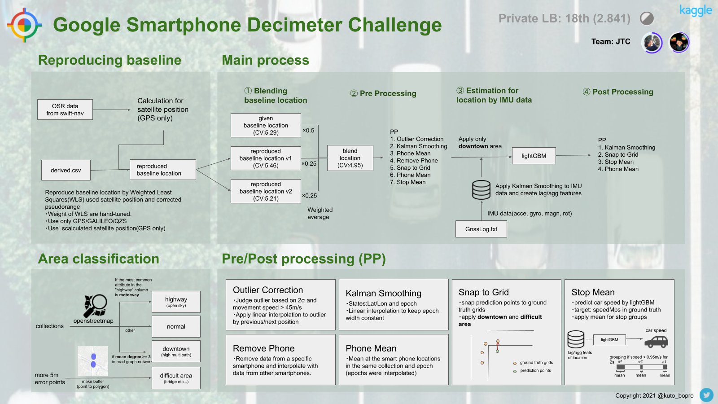

Slide 4
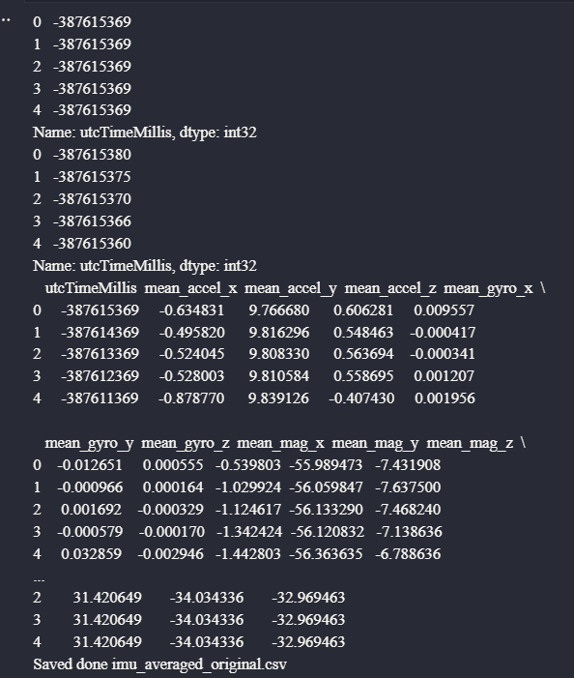
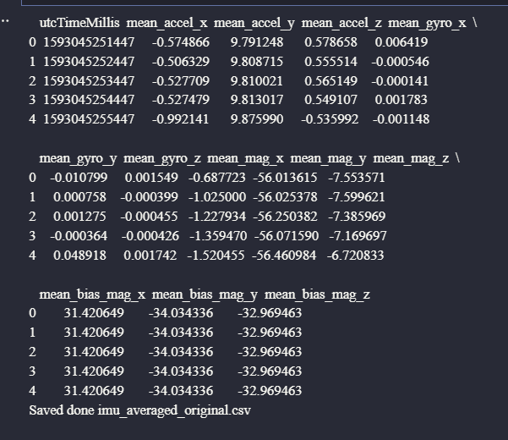
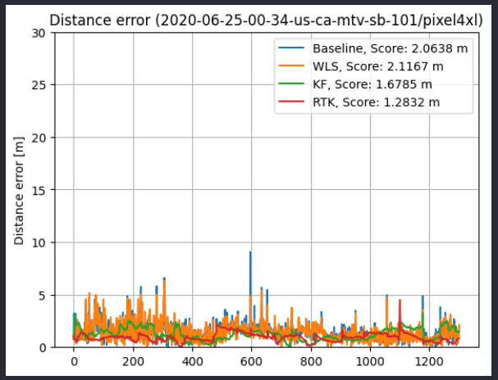
Notes:
Chẳng được gì từ IMU

